Slide 1
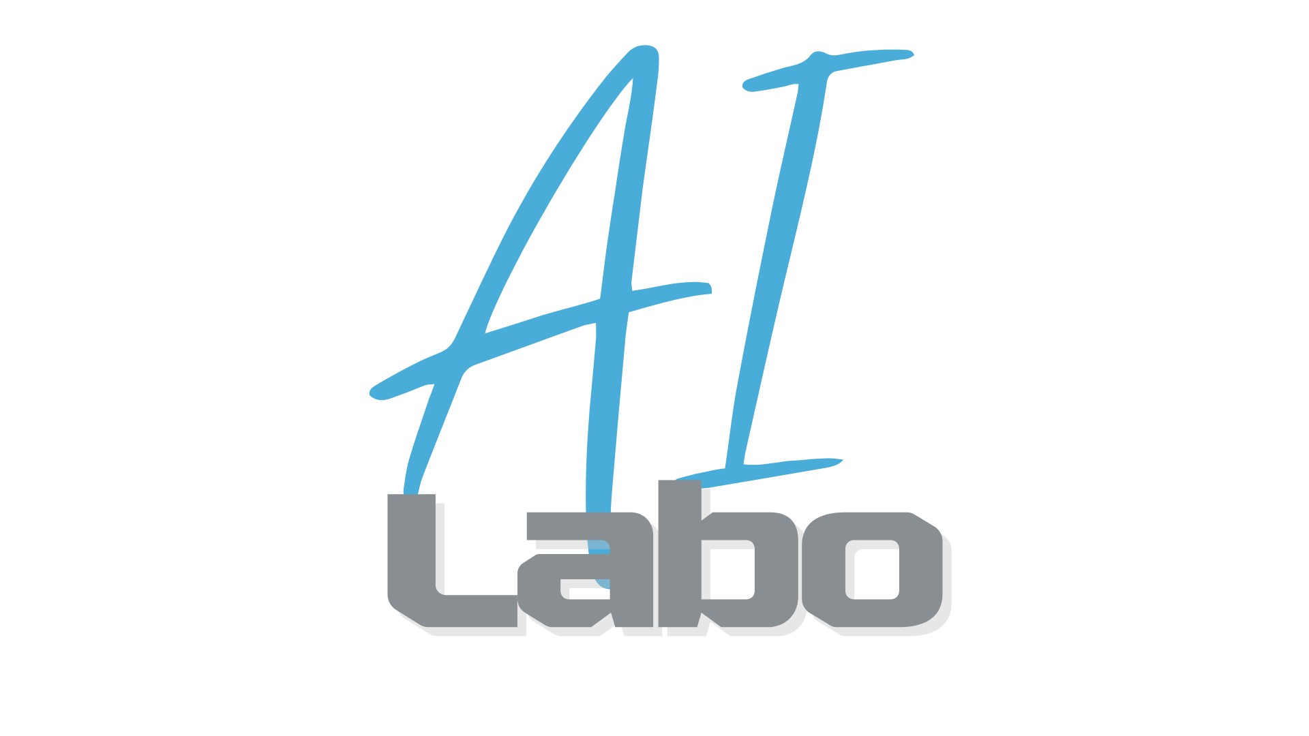
AI特化型人材紹介サービス
ご提案資料
AIで、ビジネスの未来を加速させる。その鍵は「人」にある。

Slide 2

はじめに：コンセプト
「AI Labo」育成プログラム
急速な技術進化
実務で求められるスキルセットを網羅したカリキュラム
実践的な課題による評価を実施
Python、機械学習、ディープラーニング、生成AI、MLOps、クラウドAIなどの実務直結のスキルを習得
企業の競争力はAIをいかに活用できるかにかかっています
多くの企業が「即戦力となる専門人材の不足」という壁に直面
課題
本サービスの価値
実務経験を持つ優秀なAI人材が市場に非常に少ない
高額な育成コストと時間が発生するため、多くの企業が退く
「AI Labo」を修了し、実務スキルを証明された即戦力AI人材をご紹介
企業様の課題をダイレクトに結びつけ、プロジェクトの成功と事業の成長を加速
「AIで、ビジネスの未来を加速させる。その鍵は「人」にある。」

Slide 3
採用市場の背景
深刻なAI人材不足
経済産業省の調査によると、2030年までにAI/データサイエンス分野の人材は最大で約79万人不足すると予測されています。
現在の2025年の需要に対しても９万人近い数値で供給が全く追いついていないのが現状です。
内製化ニーズの急増
外部委託による開発から、ノウハウを社内に蓄積し、迅速な意思決定を可能にするための「AI開発の内製化」へシフトする企業が急増しています。これにより、実務対応能力を持つ人材への要求がこれまで以上に高まっています。
AI人材需給の見通し
スピード重視の採用
AI技術の進化は日進月歩です。この変化に対応するため、従来の学歴や経歴を重視した採用から、実践的なスキルと即戦力性を評価する採用へとトレンドが移行しています。
従来の採用
現代の採用
学歴・経歴重視
実践スキル・即戦力性

Slide 4
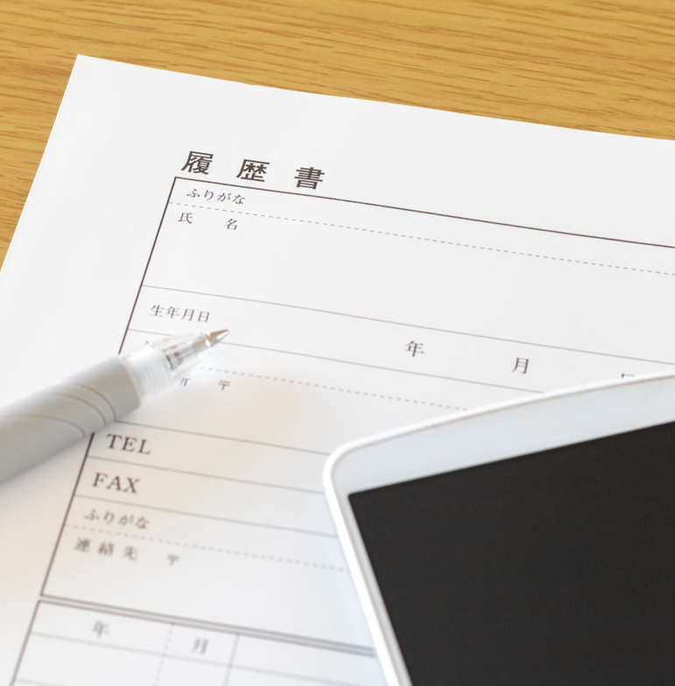
AI人材採用における課題
多くの企業がAI人材の採用において、共通の課題を抱えています。
採用競争の激化
実務経験を持つ優秀なAI人材が市場に非常に少ない
獲得競争が極めて激しくなっている各企業が競争を諦めがちな要因
高額な育成コストと時間
ポテンシャル人材を採用しても、戦力に育てるまでには多くの時間が必要
高額な研修コストが発生する
ROIの見通しのない投資となるため、多くの企業が退く
プロジェクトの遅延
即戦力人材を迅速に確保できないため
AI/DX関連のプロジェクトが計画通りに立ち上がらない
ビジネス機会を損失するリスクが高くなる
これらの課題を解決するため、私たちは「AI特化型人材紹介サービス」をご提案します。

Slide 5
本サービスについて
本サービスは、当社が運営するAIエンジニア養成スクール「AI Labo」の修了生に特化した人材紹介サービスです。採用決定時のみ費用が発生する「完全成功報酬制」で、採用から定着までを一貫してサポートします。
「AI Labo」育成プログラム
完全成功報酬制
即戦力人材のみ
採用決定時のみ費用が発生
理論年収の30%の紹介手数料
入社後3ヶ月以内に自己都合で退職した場合、手数料の50%を返金
初期費用は一切不要
「AI Labo」を修了した人材のみをご紹介
入校時のスキルチェックと修了時の実技評価をクリア
スキルシートと評価結果を事前にご確認いただけます
入社初日からプロジェクトに貢献可能
実務で求められるスキルセットを網羅したカリキュラム
実践的な課題による評価を実施
Python、機械学習、ディープラーニング、生成AI、MLOps、クラウドAIなどの実務直結のスキルを習得
「貴社のAI戦略を、構想から実装へ。私たちがお手伝いします。」

Slide 6
サービスの特徴
①
即戦力人材のみをご紹介
➁
スキルレベルの可視化
「AI Labo」を修了した人材のみをご紹介
Python、機械学習、ディープラーニング、生成AI、 MLOps、クラウドAIなどの実務直結のスキルを習得済み
入校時のスキルチェックと修了時の実技評価を実施
スキルシートと評価結果を事前にご確認いただけます
③
採用・育成コストの大幅な削減
④
採用リスクの最小化
入社初日からプロジェクトに貢献できるため、採用後の長期的な研修は不要
育成にかかるコストと時間を大幅に削減
完全成功報酬制のため、採用が決定するまで費用は一切かかりません
入社後の定着支援も行い、早期離職のリスクを低減
採用市場における課題を解決するための4つの特徴

Slide 7
対応職種・スキル
機械学習エンジニア
ディープラーニングエンジニア
データサイエンティスト
「AI Labo」修了生に特化した人材紹介サービス
Pythonプログラミング
機械学習アルゴリズムの実装 モデルのトレーニングと最適化
「AI Labo」修了生に特化した人材紹介サービス
ニューラルネットワークの設計
「AI Labo」修了生に特化した人材紹介サービス
統計分析と時序分析 機械学習モデルの評価
ディープラーニングフレームワークの実装
大型言語モデル(LLM)の実装経験
データの前処理と特徴量エンジニアリング
MLOpsエンジニア
AIプロダクトマネージャー
AI導入コンサルタント
「AI Labo」修了生に特化した人材紹介サービス
機械学習のCI/CDパイプラインの構築モデルのバージョン管理
「AI Labo」修了生に特化した人材紹介サービス
AI製品の企画と戦略立案ユーザー体験の最適化
「AI Labo」修了生に特化した人材紹介サービス
企業のAI戦略立案
DXプロジェクトの立案と推進人材育成戦略の策定
クラウド環境でのAIサービスのデプロイ
AIと人間の協働モデルの設計
「AI Labo」修了生は、実務で求められるスキルセットを網羅したカリキュラムと、実践的な課題による評価を経験しています

Slide 8


サービスの流れ
1. ヒアリング
2. 候補者の選定・提案
3. 面接・採用決定
4. 入社・定着支援
貴社の事業内容を理解
「AI Labo」修了生の最適候補選定
面接の日程調整
入社後のフォローアップ
プロジェクト課題の把握
実技評価結果の提出
スムーズな選考サポート
1〜3ヶ月間の定着サポート
求めるスキル要件の確認
スキルシートの提供
採用決定の促進
スムーズな立ち上がりを支援
「ご相談から入社後のフォローまで、一貫したサポートでスムーズな採用を実現します」

Slide 9


導入メリット
AIプロジェクトの即時加速
採用・育成コストの最適化
スキルが保証された即戦力人材が加入することで、PoC（概念実証）や開発フェーズを迅速に立ち上げ、推進できます。
採用工数と入社後の育成コストを大幅に削減し、投資対効果を最大化します。
即戦力人材のための即刻の貢献
プロジェクトの早期段階での実質的な進捗
「完全成功報酬制」による費用の最小化
入社初日からプロジェクトに貢献可能
スピーディーな内製チームの構築
DX推進の加速
外部委託に頼らず、自社でAI技術をハンドリングできる強力な内製チームをスピーディーに立ち上げ、組織の技術力を強化します。
最新のAI技術を活用できる人材を確保することで、全社的なデジタルトランスフォーメーション（DX）を力強く推進しま
す。
ノウハウを社内に蓄積
迅速な意思決定のための内製化
最新AI技術の実装可能
全体のデジタル化を促進
「貴社のAI戦略を、構想から実装へ。私たちがお手伝いします。」

Slide 10
他社との比較
本サービスは、一般的な人材紹介やスカウトサービスとは一線を画す価値を提供します。特に「スキルの質保証」と「即戦力性」において明確な優位性があります。
項目 一般的な人材紹介 本サービス（AI特化型）
対象人材
経歴・職歴が主体の幅広い層
「AI Labo」修了生（実務スキル証明済み）
スキル保証
書類と面接での判断が中心
実技評価による客観的なスキル保証
即戦力性
採用後に研修が必要な場合が多い
入社初日からプロジェクトに貢献可能
育成コスト
採用後に発生
不要（大幅に削減）
費用形態
成功報酬制（年収の30～35%）
成功報酬制（年収の30%）
入社後サポート
原則なし、またはオプション
1～3ヶ月の定着フォローを標準提供
本サービスは採用後のミスマッチや育成コストといった潜在的なリスクを排除し、確実な成果に繋がる人材採用を実現します。

Slide 11


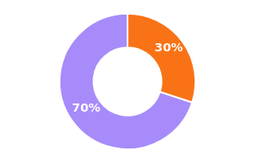
料金体系
完全成功報酬制
紹介手数料
返金保証制度
ご紹介した人材の採用が決定し、入社が確定した時点で初めて費用が発生
理論年収の 30%
初期費用は一切不要です。安心して導入をご検討いただけます
万が一、入社後3ヶ月以内に自己都合で退職された場合
採用決定時のみ費用が発生するた め、リスクを最小限に抑えています
規定に基づき手数料の 50% を返金
サービス利用に伴う返金保証を実施し、安心して利用できます
例：理論年収600万円の場合
紹介料 180万円（税別）
「安心して導入、確実に成長」

Slide 12
よくあるご質問（FAQ）
Q. どの程度のスキルレベルの人材を期待できますか？
ご紹介する人材は全員、Pythonや機械学習の基礎から、MLOps、クラウド環境でのAI実装といった応用までを網羅した「AI Labo」のカリキュラムを修了し、実技評価に合格しています。具体的なプロジェクト要件に応じて、最適なスキルセットを持つ人材をご提案します。
全員が「AI Labo」で習得したPython、機械学習、ディープラーニング、生成AI、MLOps、クラウドAIなどの実務直結のスキルを保証しています。また、入校時のスキルチェックと修了時の実技評価を通過しています。
Q. 相談から採用決定まで、どのくらいの期間がかかりますか？
貴社の選考スピードにもよりますが、初回のご相談から採用決定まで、通常どれくらいの期間が目安となりますか？
貴社の選考スピードにもよりますが、初回のご相談から採用決定まで、通常1～2ヶ月程度が目安となります。お急ぎの場合も柔軟に対応いたしますので、ご相談ください。
Q. 地方の企業でも利用可能ですか？
地方の企業でもこのサービスを利用できますか？特に遠隔地の企業に対する対応についてお聞きします。
はい、可能です。候補者との面談はオンラインでも実施しており、全国の企業様にご利用いただけます。
他に質問がございましたら、お気軽にご相談ください

Slide 13

お問い合わせ
「AI Labo」修了生で、貴社のAIプロジェクトを加速させませんか？
少しでもご興味がございましたら、お気軽にご相談ください。
メール
電話
info@example-ai-service.jp
03-XXXX-XXXX
AI人材不足の問題に、私たちの「AI特化型人材紹介サービス」で対応できます。お気軽にご連絡ください。
AIで、ビジネスの未来を加速させる。その鍵は「人」にある。

